Slide 1
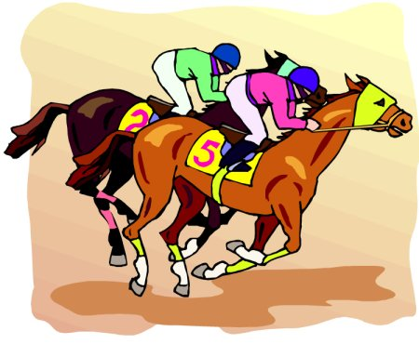
Інтелектуально-розважальна гра
«Математичні перегони»
Девіз змагань : Перемога там, де є рух вперед.
Рей Бредбері

Slide 2

РОЗМИНКА
Конкурс № 1

Slide 3

Логічна задача
Конкурс № 2

Slide 4


Slide 5
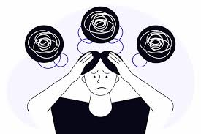
АНАГРАМА
Конкурс № 3

Slide 6
НРІЗИЯЦ
ЛОКО
АТДРАВК
КІНІЛАЙ
РІБД
НОКДАДО

Slide 7

Числа в словах
Конкурс № 4

Slide 8
100лиця, ві3ла, 3зуб, р1а, пі2л, 100ляр,
ті100, ак3са, 40а, 7я, нами100, 100вп, 3буна, 1000 000ер, і100рія.

Slide 9

ЛОГІЧНІ КАРТИНКИ
Конкурс № 4

Slide 10
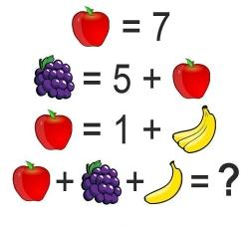

Slide 11
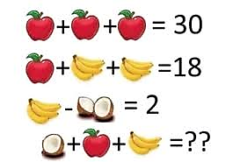

Slide 12
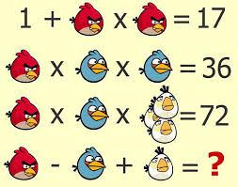

Slide 13

Підведення підсумків

Slide 14

Вірш «Треба вчити математику» Г.Охоцької
Якщо хочеш досягнути
У житті своїх вершин,
Математику збагнути
Мусиш тонко, до глибин.
Калькулятор і комп'ютер –
Хто сьогодні їх не зна.
Та за пояс їх заткнути
Може світла голова.
Якщо лікарем ти станеш,
То, колего, тут затям,
Коли десь помилишся –
Хтось поплатиться життям.
Не кажу про космонавтів,
Вчителів і моряків...
То, коли чогось не знав ти,
Час це вивчити настав.
Не махай на все рукою,
Не лінуйся, а учись.
Бо чого навчишся в школі,
Знадобиться ще колись.

